Slide 1

Parenting Paradigm prezentuje
Pomoc Dzieciom z FASD
Małgorzata Tomanik, M.Ed.
FASD Konsultant
778-387-1418
www.parentingparadigm.ca
malgosia@parentingparadigm.ca
Home Based Support & Consultation

Slide 2
Dziecko z FASD w Systemie Edukacyjnym

Slide 3
FASD
Organiczne uszkodzenie mózgu
  Zaburzenia strukturalne i funkcjonalne mózgu
  Mózg = Zachowanie
Niewidzialna wada rozwojowa
  Zaburzenia rozwojowe np. rozwój mowy, rozwój fizyczny, emocjonalny, integracja sensoryczna
Problem medyczny
  Fizyczne wady wrodzone, osłabiony układ odpornościowy
Problem społeczny, ekonomiczny

Slide 4
Wczesna Diagnoza
Wyjaśnia trudności w zachowaniu i uczeniu się spowodowane organicznym uszkodzeniem mózgu
Polepsza dostęp do odpowiednich zespołów terapeutyczno-interwencyjnych
Wczesna diagnoza -> wczesna interwencja specjalistyczna -> brak objawów wtórnych
Zwiększa świadomość problemu w społeczeństwie –> rodzice, system edukacyjny, medyczny, prawny
Wyklucza inne potencjalne przyczyny np. zaburzenia psychiatryczne, genetyczne

Slide 5
Wczesna Diagnoza
Diagnoza przed ukończeniem 6 roku życia
Tylko 11% dzieci jest zdiagnozowanych przed ukończeniem 6 roku życia
Średnia wieku 9.5 lat (Washington State FAS Diagnostic and Prevenetion Network FAS DPN)
Potrzeba dalszej standaryzacji procesu diagnostycznego
Edukacji środowiska medycznego, edukacyjnego, pomocy społecznej, policji
Diagnoza powinna dać adekwatny obraz rozwoju i funkcjonowania dziecka

Slide 6
10 Obszarów/Funkcji Mózgu
Anatomia -> funkcjonowanie mózgu
Funkcje intelektualne
Komunikacja
Motoryka
Uwaga/Impulsywność
Pamięć
Osiągniecia szkolne
Funkcje wykonawcze
Zachowania adaptacyjne, społeczne
Regulacja emocji
Canadian FASD Diagnostic Guidelines, 2015

Slide 7
Profil Dziecka
Często zaburzenia we wszystkich 10 obszarach mózgu
Trudności w uczeniu się
Zaburzenia w zachowaniu
Różnica między wiekiem chronologicznym a rozwojowym
Zaburzenia funkcji wykonawczych -> kontrola impulsów, pamięć robocza i elastyczność psychiczna (Harward University)
Przyczyna neurologiczna-> organiczne uszkodzenie mózgu
  Zachowanie nie jest celowe ani też z wyboru

Slide 8
Specjalistyczne Działania
Medyczne -> Wczesna diagnoza
Terapeutyczne -> Terapia w zakresie wyrównywaniu deficytów rozwojowych
Interwencja psychologiczna – przywiązanie, trauma, depresja, PTSD (terapia przez zabawę, muzykę, zajęcia plastyczne, terapia relacji dziecko-rodzic)
Interwencja w zakresie poprawy zachowania dziecka oparta na teorii neurorozwojowej np. akomodacje środowiskowe, relacja dziecko-rodzic
Specyficzne treningi – nauki czytania, matematyki, pamięci, powstrzymanie impulsywności
Wsparcie w przedszkolu, szkole
Praca z rodziną

Slide 9
Podstawowe Zasady Pracy z Dzieckiem
Wspieranie silnych stron rozwojowych dziecka
Przestrzeganie rutyny dnia, zmiany, czas na odpoczynek
Dostosowanie oczekiwań i wymagań do wieku rozwojowego
Dostosowanie stylu nauczania do stylu uczenia się dziecka
Wspieranie samodzielności poprzez „intra-samodzielność”
Wzmacnianie więzi emocjonalnej z dzieckiem
Pozytywne podejście do trudnego zachowania

Slide 10
Cechy Charakterystyczne
Dziecka z FASD wg. Malbin
Uczy się obserwując
Wolniej analizuje informacje
Potrzebuje pomocy
4. Kłopoty z organizowaniem się
5. Myśli konkretnie
Niewłaściwe metody
1. Instrukcje ustne
2. Szybkie tempo
3. Praca samodzielna
4. Wysokie oczekiwania
5. Abstrakcyjne metody
Właściwe metody
Pomoce wizualne
Więcej czasu
Udzielenie pomocy
Obniżenie oczekiwań
Eksperymentowanie, metody
wielosensoryczne

Slide 11
Podejście Opiekuńcz0-Wychowawcze
Typowe techniki wychowawcze nie przynoszą oczekiwanych skutków . Dlaczego?
Tradycyjny model modyfikacji zachowania oparty jest na Teorii Uczenia się
  Interwencja oparta jest na wyeliminowaniu kłopotliwego zachowania w oderwaniu od zaburzeń w funkcjonowaniu mózgu
Teoria neurorozwojowa - akomodacje powinny być tak powszednie jak dla innych uszkodzeń mózgu

Slide 12
Teoria Neurorozwojowa
Współczesna teoria neurorozwojowa łączy zmiany strukturalne i funkcjonalne mózgu wywołane działaniem alkoholu na płód z trudnościami w uczeniu się oraz z trudnym, nieodpowiednim zachowaniem dziecka oraz z koniecznością wprowadzania akomodacji środowiskowych (Malbin, D. 2006)

Slide 13
Zmiana Naszego Myślenia
Mózg = Zachowanie
„Nie Chce” -> „Nie może”
Zmienić dziecko -> zmienić jego środowisko
Wyeliminować „złe zachowanie” -> zapobiegać, przewidywać
Kapryśne, rozdrażnione -> nadwrażliwe (sensoryka?)
Zawsze się spóźnia -> nie rozumie pojęcia upływu czasu
Jest problemem -> ma problem

Slide 14
Zmiana Naszego Myślenia
Nieposłuszne -> kłopoty w zrozumieniu ustnej instrukcji i w wykonaniu poleceń
Leniwe -> zniechęcone nieudanymi próbami
Zachowuje się jak małe dziecko –> jest niedojrzałe
Manipuluje -> nie rozumie zasady przyczyny i skutku
Nie może usiedzieć na miejscu-> neurologiczna potrzeba ruchu w czasie procesu uczenia się

Slide 15
Zmiana Naszego Myślenia
Stosowanie konsekwencji -> zapobieganie problemom
Tradycjonalne behawioralne podejście -> nie rozpoznaje różnic w funkcjonowaniu mózgu-> zmiana profesjonalnego podejścia, nowe strategie

Slide 16
Analogia „Dodatkowego Mózgu”
Nieodpowiednie zachowanie dziecka ( np. nie przestrzeganie norm, konfabulacje, kradzieże) są wynikiem nieprawidłowej pracy mózgu dziecka a nie jego lenistwem, brakiem motywacji czy błędami wychowawczymi rodziców
Kompleksowe uszkodzenie mózgu w życiu płodowym, zaburzenia integracji sensorycznej, drastyczne przeżycia w okresie wczesno-dziecięcym, często dodatkowe diagnozy
Potrzeba „dodatkowego mózgu” -> wspierający rodzic, nauczyciel, wychowawca

Slide 17
Akomodacja Środowiska
Środowisko MUSI być zmodyfikowane dla dzieci z FASD tak aby ich potrzeby były zaspokojone!
Dom, szkoła, przedszkole, terapia, środowisko lokalne
Dorośli – rodzice, nauczyciele, wychowawcy są częścią środowiska
Nasze zachowanie wpływa na zachowanie dziecka!

Slide 18
Akomodacja Środowiska
Wpływ środowiska na rozwój i zachowanie:
  Postawa rodzica, opiekuna, terapeuty, nauczyciela
  Pozytywne podejście do trudnych zachowań
  Wzmacnianie więzi emocjonalnej
Interwencja nie polega na zmianie dziecka ale na zmianie pewnych aspektów jego środowiska, poprzez wprowadzenie różnego rodzaju akomodacji, osiągamy zmianę w zachowaniu (Malbin, D)

Slide 19
Akomodacja Środowiska
Zmieniamy środowisko aby:
  Zmniejszyć nieodpowiednie zachowanie albo zwiększyć pożądane
  Przystosować warunki do potrzeb dziecka
  Rozwiązać sytuacje konfliktowe
  Wyeliminować sytuacje w których dziecko czuje się zagrożenie
  Stworzyć lepsze warunki do pracy i nauki
Indywidualny Profil Rozwojowy Dziecka – Kim jest dziecko?
Indywidualny Plan Nauczania:
  Dopasowanie metod nauczania do stylu uczenia się dziecka (często jest to zmysł wzroku i ruch)

Slide 20
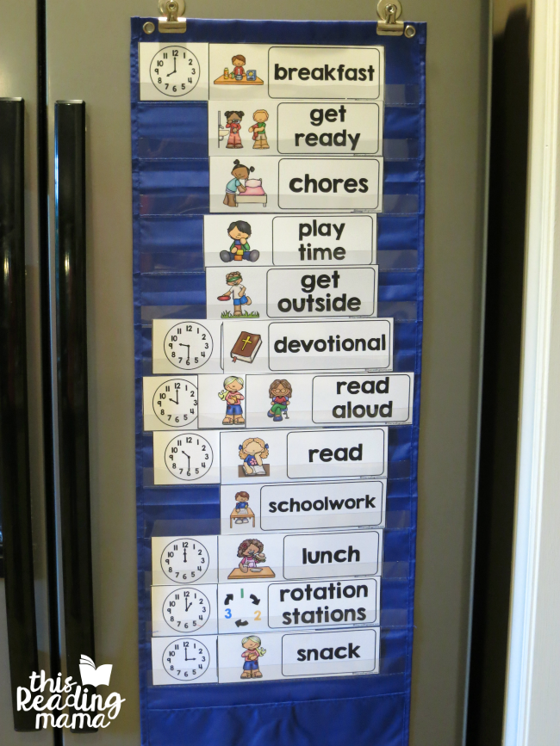
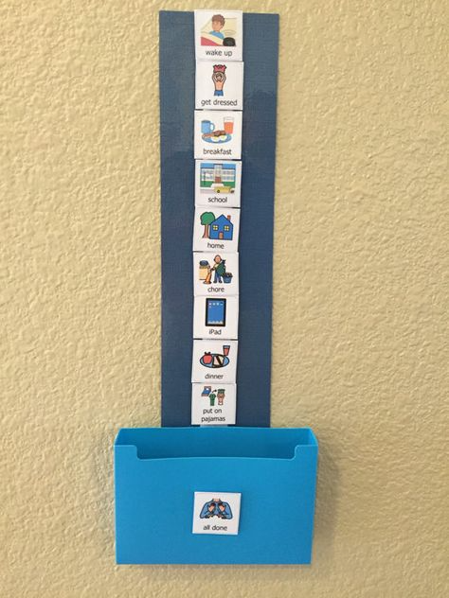
Plan Dnia

Slide 21
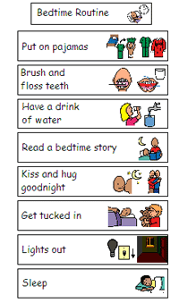
Przykład Pomocy Wzrokowych
Rutyna Wieczorowa
Lista wszystkich czynności
Według kolejności
Obrazek i krótka notatka
Systematyczne nauczanie
Powtarzanie
(Boardmaker Mayer-Johnson) www.mayer-johnson.com

Slide 22
Czas na Przygodę!

Slide 23
Czas na Przygodę!

Slide 24
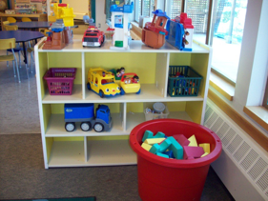
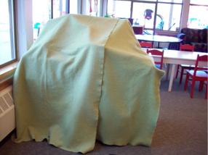
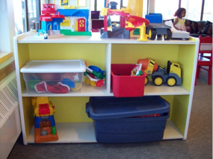
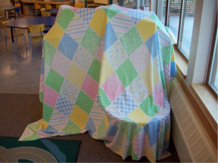
Mniej Jest Lepiej

Slide 25
Step-by-Step Instructions
Shoes on Jacket on Backpack on Lunch box
Ready to go

Slide 26
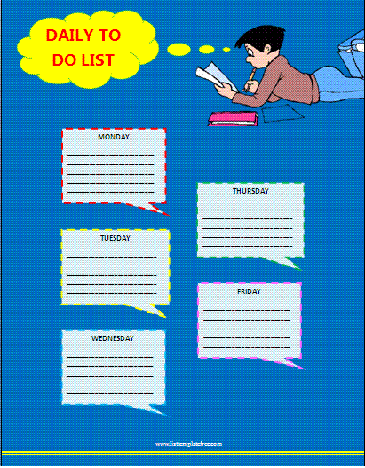
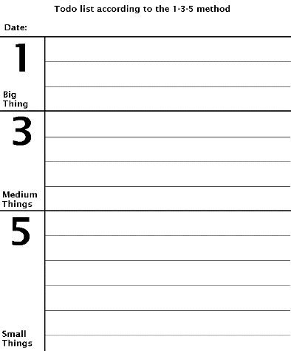
Przykłady List

Slide 27
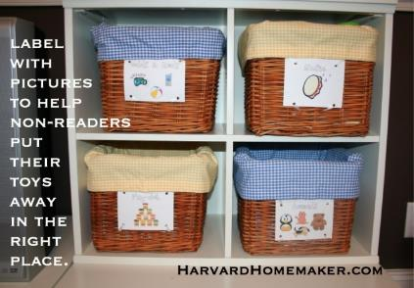
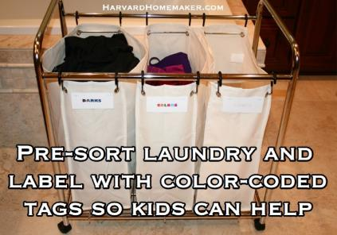
Organizacja Wzrokowa

Slide 28
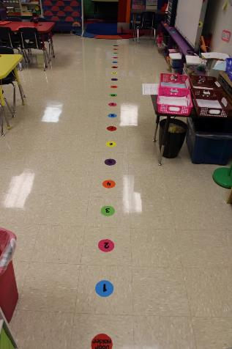
Zaznaczona Kolejka

Slide 29
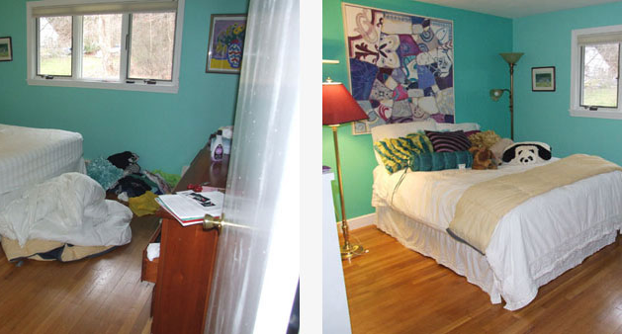
Produkt Końcowy

Slide 30
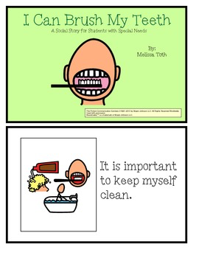
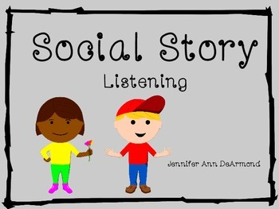
Historyjki
Krótkie historyjki, napisane specjalnie dla dziecka, zawierające istotną treści
Częste czytanie i dyskutowanie
Ćwicz jedną rzecz w jednym czasie
Przedstaw informacje w sposób jaki dziecko lubi (kolor, naklejki)

Slide 31
Co NIE Skutkuje
Krytykowanie, zawstydzanie, ciągłe poprawianie
Używanie przymusu
Izolacja, wykluczanie
Odebranie zabawek, przywilejów
Nagrody
Naturalne i logiczne konsekwencje
Debatowanie
Zmniejszenie nadzoru i rozluźnienie rutyny

Slide 32
Bibliografia
Chudley, A.E., Conry, J., Cook, J.I., Loock, C., Rosales, T., LeBlanc, N., Fetal alcohol spectrum disorder: Canadian guidelines for diagnosis. CMAJ March 1, 2005 vol.172 no.5
Cook, J.L., Green, C.R., Lilley, C.M., Anderson, S.M., Baldwin, Me., Lutke, J., Mallon, B.F., McFarlane, A.A., Temple, V., Rosales, T., Fetal alcohol spectrum disorder: a guideline for diagnosis across the life span. CMJ1 2015
Malbin, D., Trying Differently Rather Than Harder, 2nd edition, 2002
Washington State FAS Diagnostic and Prevenetion Network FAS DPN

Slide 33

Pytania?
Home Based Support & Consultation
Małgorzata Tomanik, M.Ed.
malgosia@parentingparadigm.ca
778.387.1418

Slide 34

Home Based Support & Consultation

